Slide 1

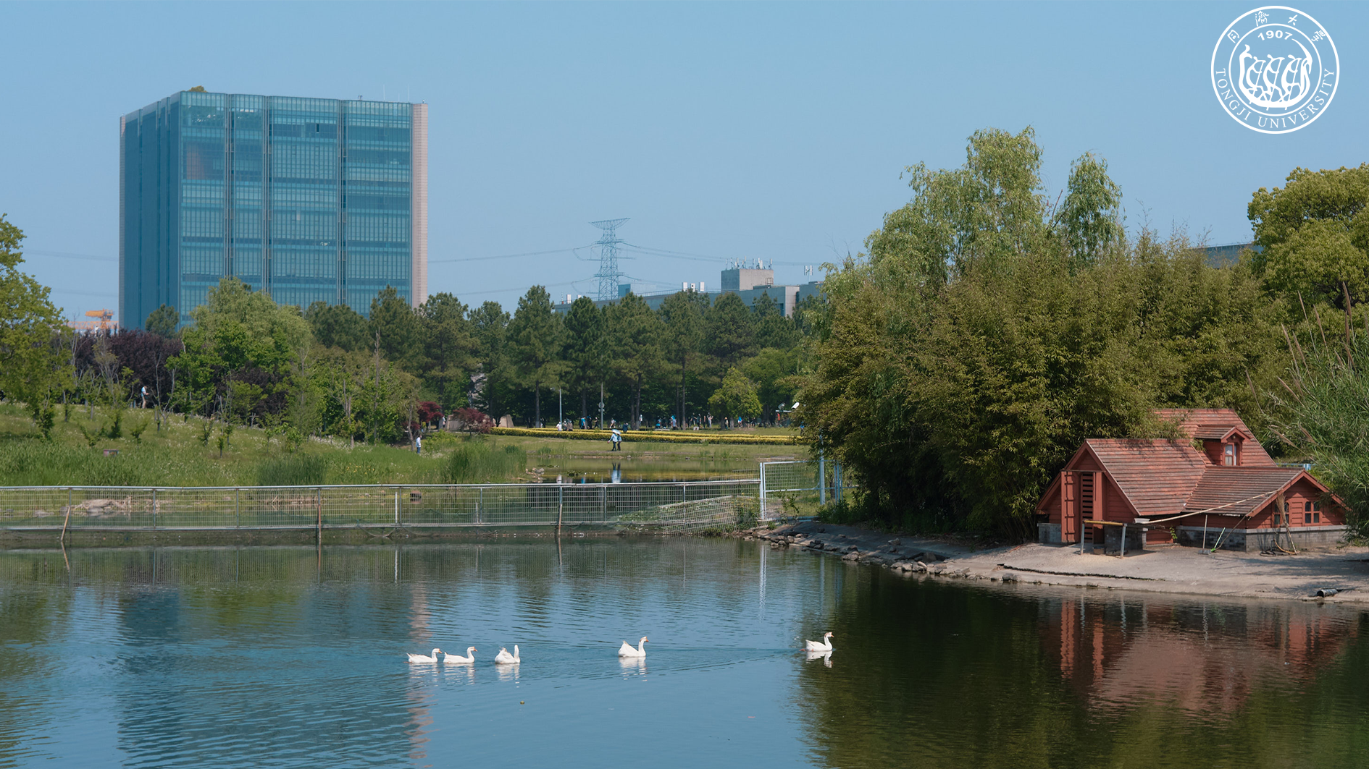
Welcome Tongji Web
2253744 林觉凯
2253984 施帅乾
2252634 黄毅成
2250694 刘子赫

Slide 2

CONTENT
项目介绍
项目部分
实现
总结
1
2
3
4

Slide 3
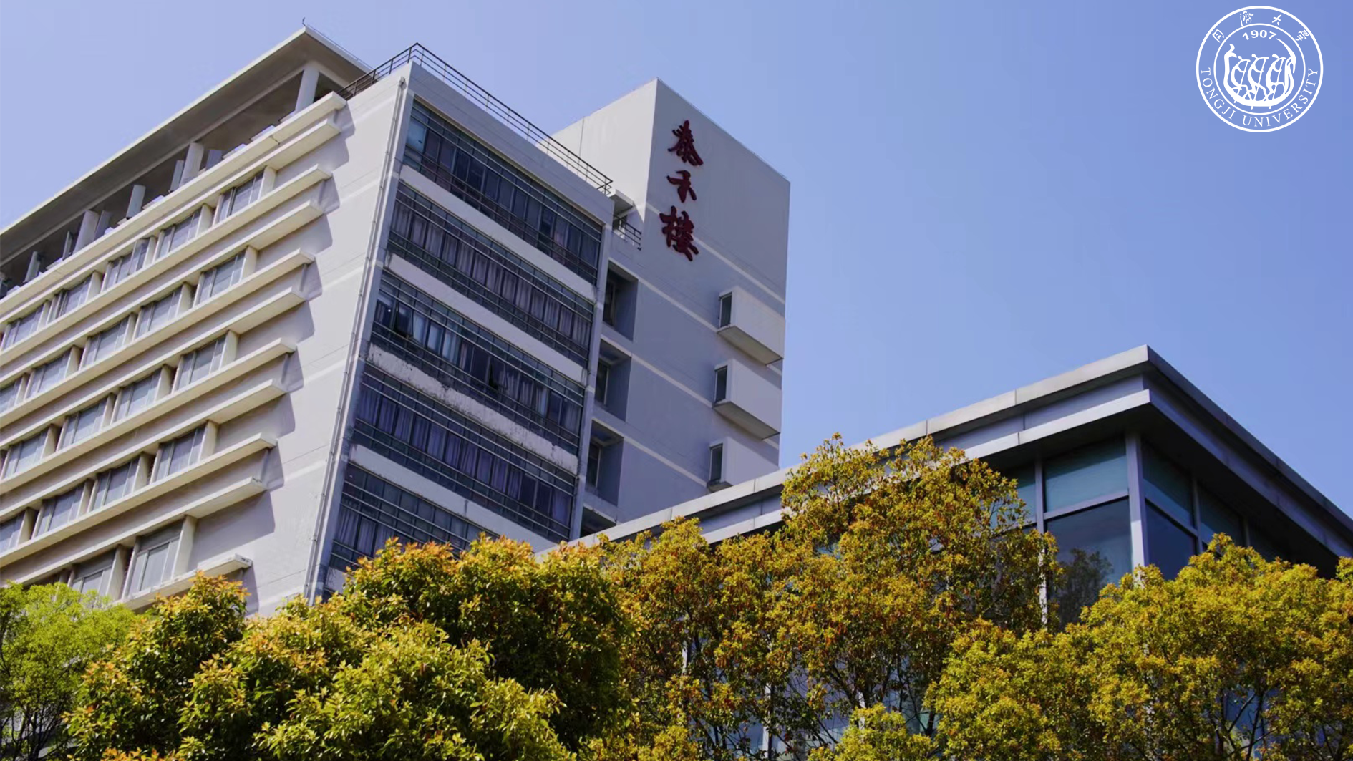
Part 1
项目介绍

Slide 4


项目简介
随着一年一度的高考季的到来，各大高校的招生工作也紧锣密鼓地筹办着。作为同济大学的一员，有义务担当为母校进行宣传的工作。
我们小组这次期末项目便是做一个名为“Welcome Tongji”的用户交互页面，基于css样式中的Bootstrap库和Javascripe中的jquery库，遵循在课上所学的“Fluid navigation”的原理，完成网页的搭建，用户交互功能的实现。

Slide 5
Part 2
项目部分

Slide 6
项目部分
网页论坛
首页
关于同济
学院建设
著名院士
校园风貌

Slide 7



首页
本首页分为两个部分，一个是上方的导航栏，上方的导航栏可以实现定位和快速切换部分的功能；另一个是主题的滚动窗口图片显示。
滚动窗口图片显示以三张同济最主要的图片为背景，同时在上一个图层上配上文字说明。同时，用户可以按下左右两边的箭头以达到图片滚动浏览的效果，图片会自动十二秒进行切换。这样的导航页面首页很好地实现了Fluid navigation的原理。

Slide 8
关于同济
关于同济部分我们展示了同济大学的概况，下面三个方框内分别展示了同济大学的最新QS排名、第五轮学科评估结果和面积，这些信息的展示都是伴随一些动画出现的，老师可以打开具体的项目进行查看。
关于同济的第二部分便是视频展示，这里有导航信息：点击这里观看视频更好地了解同济大学。

Slide 9
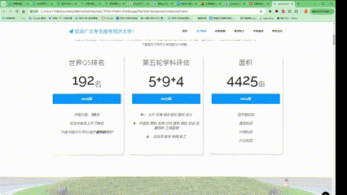
校园风貌
该部分主要展示了两个功能，第一便是可以点开具体的图片，图片也是带有字专属的标签的(类似于第三次作业的图片标签)。
同时，我们实现了一个类似第三次作业的Filter的功能，即点击相应的分类选项，就会出现不同的分类图片。

Slide 10
著名院士
该部分实现的功能也有两个，我们将鼠标轻轻悬浮在对应院士的图片上，就会显示出他的具体信息。同时，介绍信息的出现也是带有动画的。
同时，我们也可以点击“点击了解更多”的超链接文本，从而实现页面的跳转，让用户可以更好地了解到介绍的内容。这一点很好地实现了Fluid navigation的原理。比如下文，点击陈杰院士的超链接文本，跳转到具体的介绍页面。

Slide 11
学院建设
该部分我们展示了同济大学的众多学院，每个学院的介绍我们搭配飞出的动画效果，给用户以更好的观看浏览体验。
点击每个学院对应的超链接标签，我们也可以跳转到各个学院的官网来了解更多的信息。

Slide 12
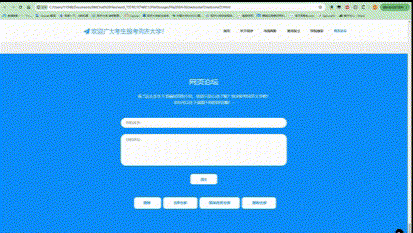
网页论坛
网页的最后一个部分是网页论坛的部分。同样的，上方的导航栏会显示我们所在的部分。在这里，浏览网页的用户可以留下自己的评论信息。即用户名字、评论内容和评论发布的事件，我们也可以对评论进行删除等操作。
比如下文，在对话框输入用户名与评论内容并点击提交按钮。
接下来便会在网页的显示中留下该评论。

Slide 13
Part 3
项目功能

Slide 14

项目功能
动画的实现
跳转介绍功能
留言评论功能
动画的显示是网页在与用户交互的过程中必不可少的一部分。
本项目实现了众多跳转页面的功能，点击相应标签也可以实现相应的跳转。
我们实现了网页评论功能这一项功能，用户可以留下自己的评论，来表明自己在交互过程中的感受体验
精确导航功能
图片选择、展示功能
我们的导航栏实现了精确导航的功能，这样精确定位的功能很好地实现了Fluid navigation的原理，给用户以流畅的交互、观看体验。
在网页与用户交互的过程中，详细的展示、呈现是必不可少的一部分。用户可以点击对应的标签进行图片的分类、选择查看。

Slide 15
Part 4
总结

Slide 16
总结
优点
缺点
改进方向
丰富的动画效果
详细的介绍内容
清晰的导航顺序
较为丰富的按键选择
展示信息不够多元化
信息没有实时更新
博客论坛仍需改进
更多展示介绍信息的收集
后端功能的逐步完善
更加丰富功能的实现

Slide 17
感谢
聆听
THANKS
林觉凯：第1.2.3.6部分和相应资料,报告撰写,前端库的收集,答辩
施帅乾：PPT制作,答辩
黄毅成：第4部分和相应资料,答辩
刘子赫：第5部分和相应资料,答辩

